Slide 1
Klystron status and follow-up plans
Zusheng Zhou
Institute of High Energy Physics
Aug.29, 2022

Slide 2
Outline
目前状态
样管返修
MBK加工
C波段速调管设计
国产阴极研制
下一步计划

Slide 3
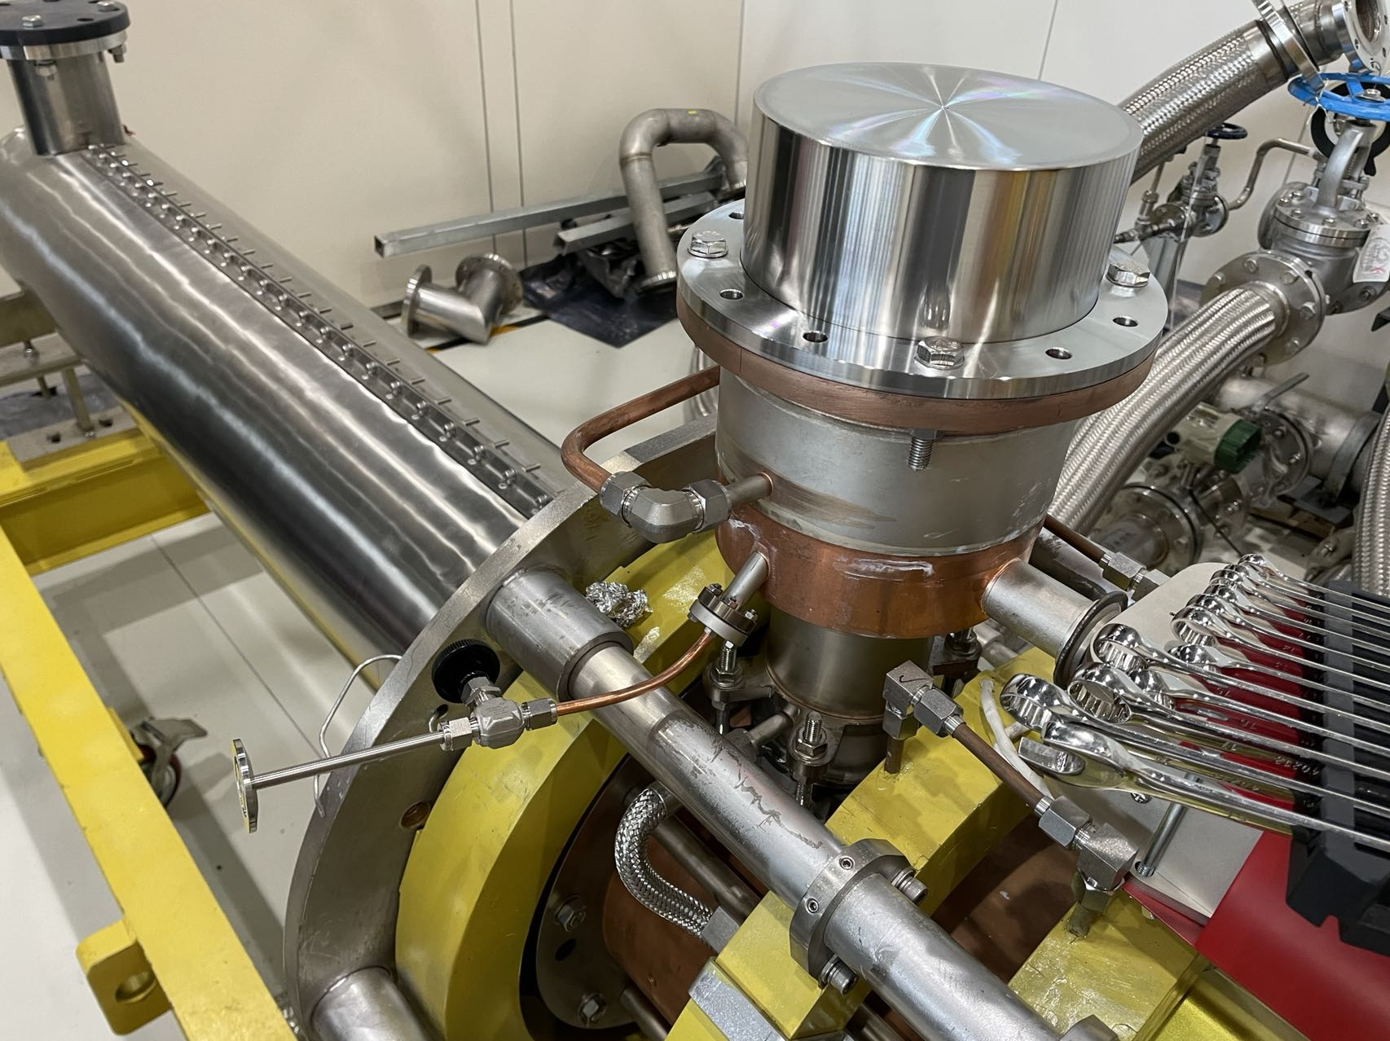
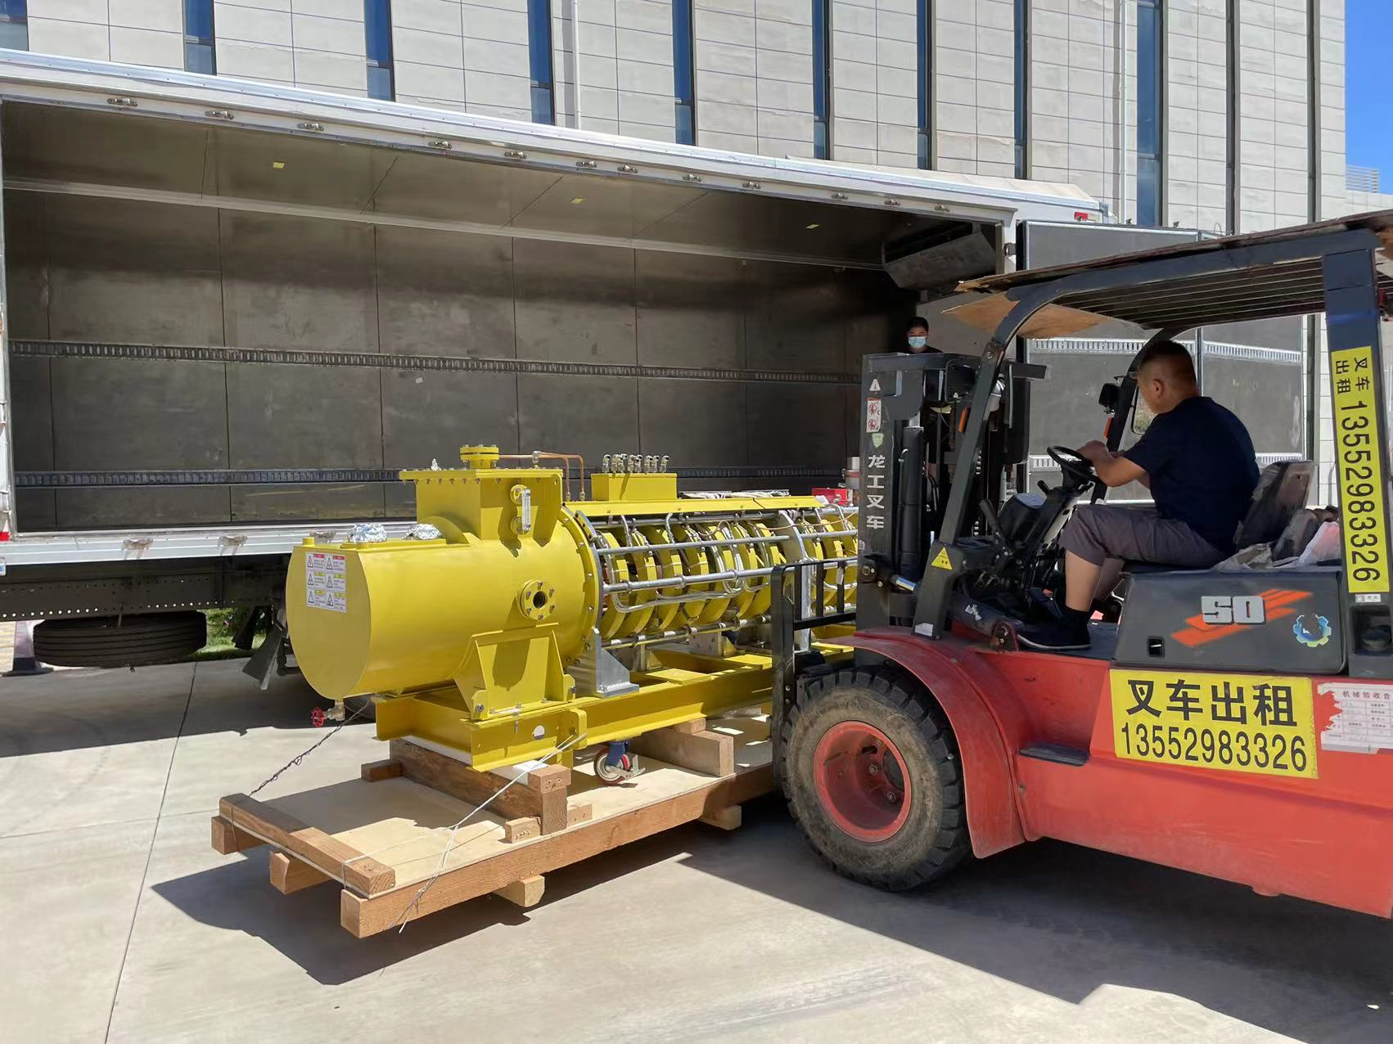
样管返修
为更好的保护阴极，对管内进行了充氮气保护
在拆除相关水电连接后，7月14日，启运发回厂家进行进一步原因分析和返修准备。
增加抽气管道、阀门和保护罩

Slide 4
输出窗优化设计
多次召开专题讨论会:
1）对原先设计进行重新评估，并进行优化（门扭设计）
2）复算325MHz/600kW设计（T-bar设计）
3）确定优化设计方向

Slide 5
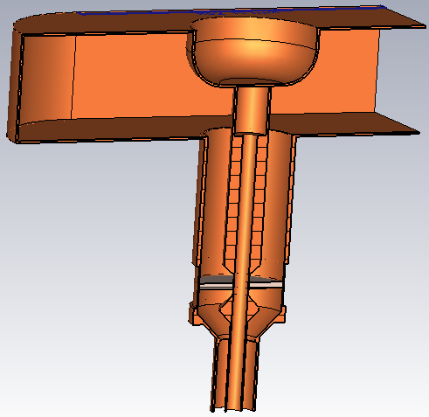
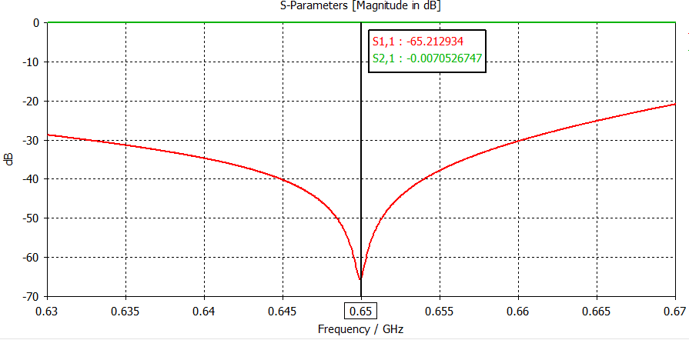
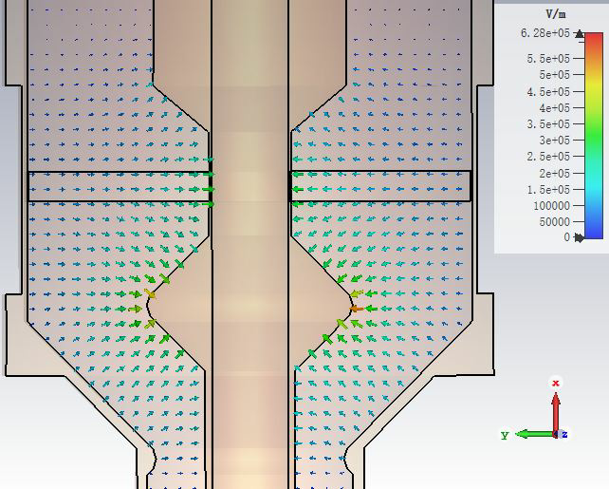
¾波长

Slide 6
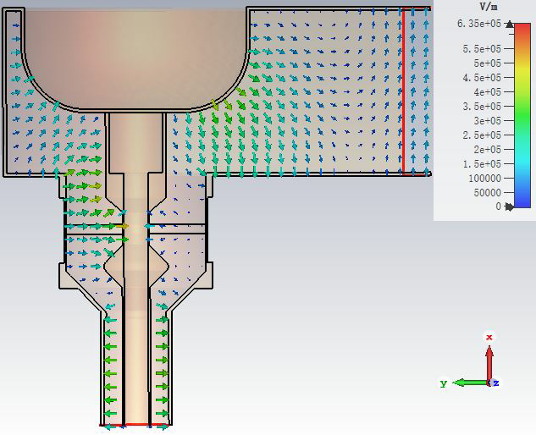
优化后
原设计
优化后的陶瓷周边电场分布更加均匀

Slide 7
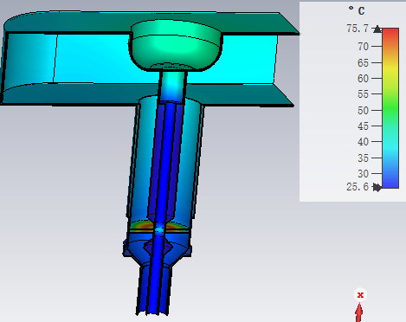
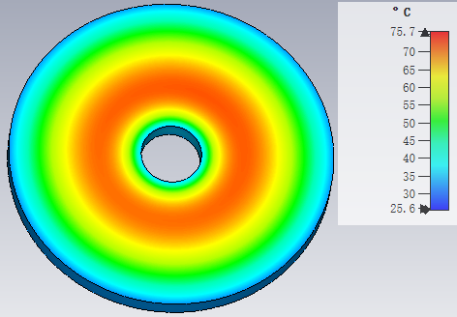
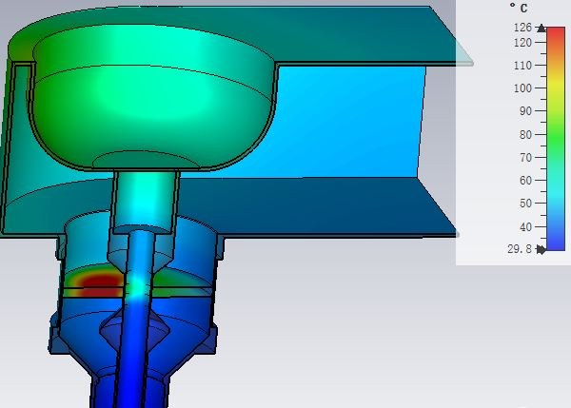
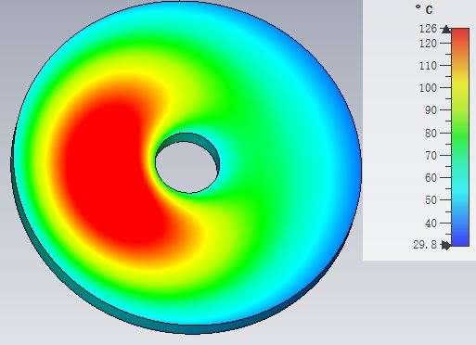
优化后
@800kW
陶瓷表面温度126max.下降至75.7max.
陶瓷损耗系数：0.0005 (初始 0.0001)
原设计

Slide 8
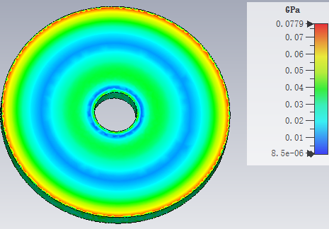
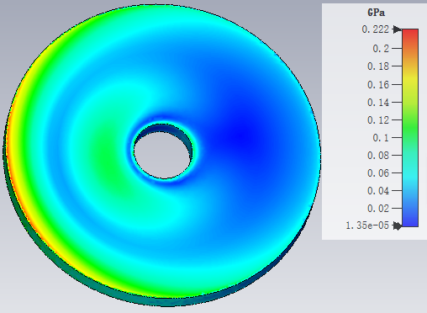
新设计
原设计
@800kW
陶瓷区域热应力222MPa(max.)下降至77.9MPa(max.)

Slide 9
新设计优点：
陶瓷处电磁场分布更加均匀，矩形波导短路面电场对陶瓷几乎没有影响
在800kW连续波运行时，优化后的最大温度和最大热应力均比原设计更低
缺点：
陶瓷后同轴段延长至3/4波长（约346.6mm）时矩形波导短路面电场分布对陶瓷影响最小，该长度对排气台、管子运输和现场安装都提出了更高的要求。

Slide 10
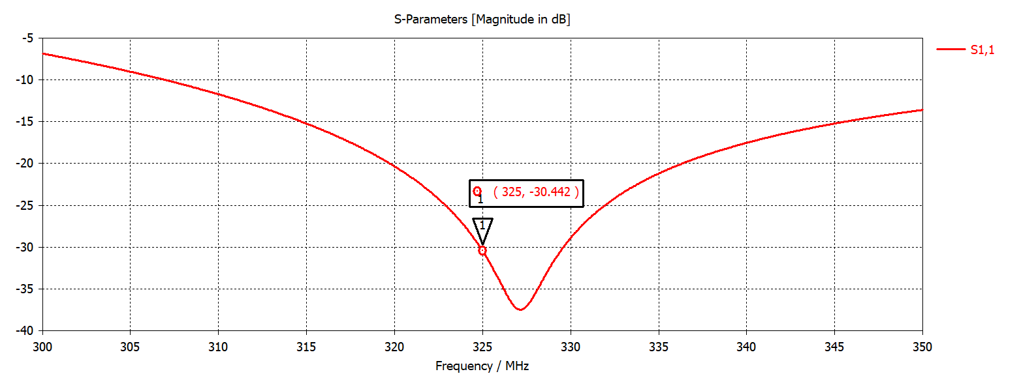
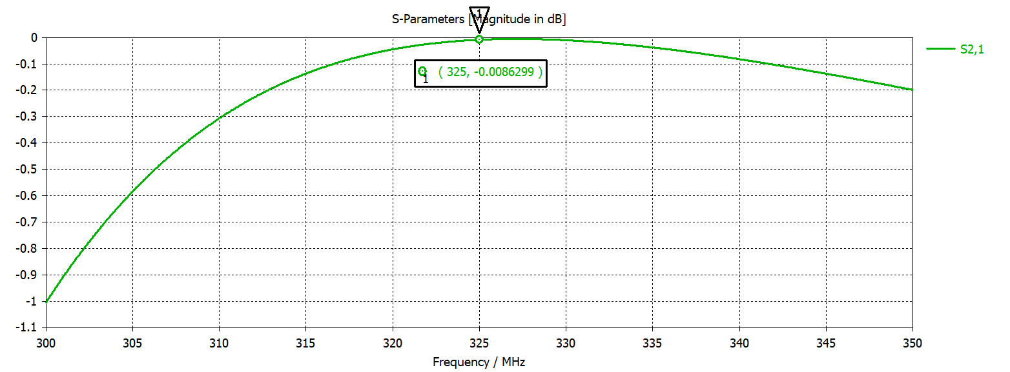
325MHz/600kW速调管模型计算(T bar方案)
以该管子为模型，为比较两种设计方案，也以800kW连续波功率进行计算

Slide 11
外导体风 5W/m^2/K
内导体表面 风 5W/m^2/K
水 6 l/min

Slide 12
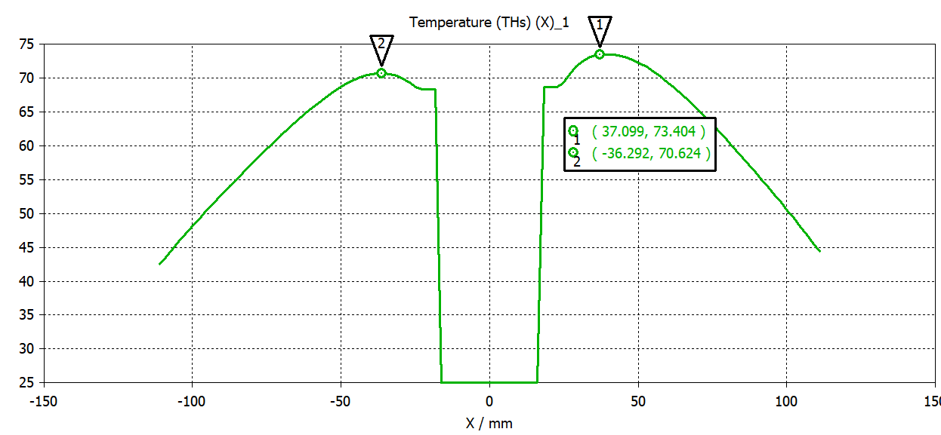
陶瓷损耗系数：0.0005
@CW 800kW
陶瓷最高温度73℃

Slide 13
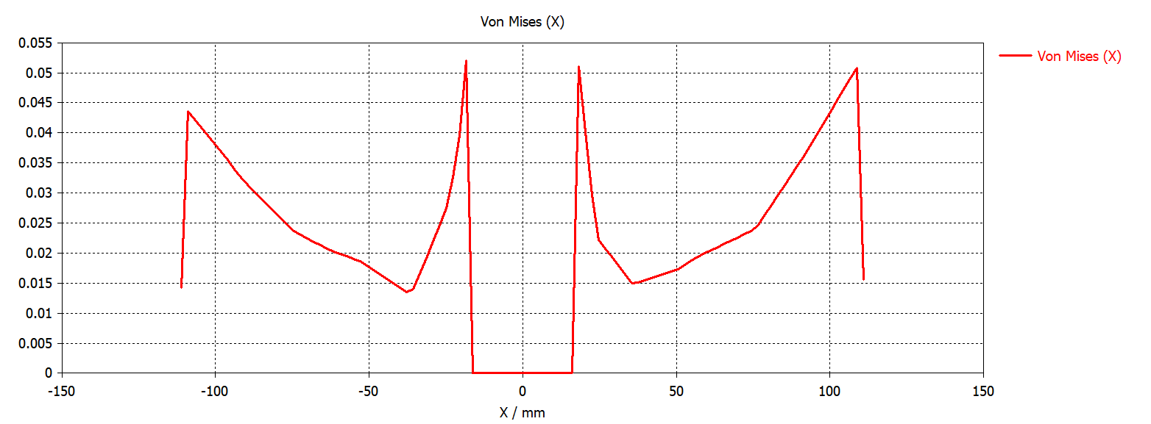
@CW 800kW
陶瓷最大应力51.5MPa

Slide 14
方案比较
@800kW
 | T Bar设计(325MHz) | 门扭设计（优化后） | 门扭设计（目前）
温度(℃) | 73 | 75.7 | 126
热应力(MPa) | 51.5 | 77.9 | 222
冷却方式 | 外导体风冷/内导体水冷 | 内外导体均需水冷 | 内外导体均需水冷
从比较结果来看，T bar设计陶瓷表面温度和热应力均较低，且冷却方式也较简单。因此下一步将基于T bar方案进行650MHz/800kW输出窗进行设计。

Slide 15
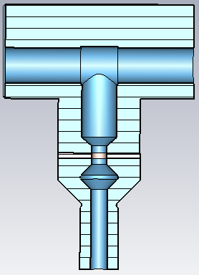
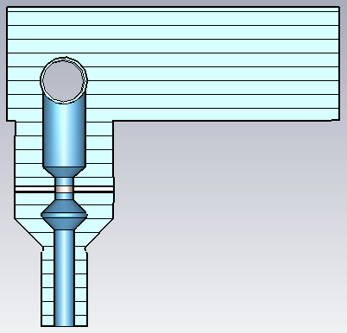
目前进展
T-bar设计
缩短同轴尺寸
保持陶瓷电场均匀分布

Slide 16
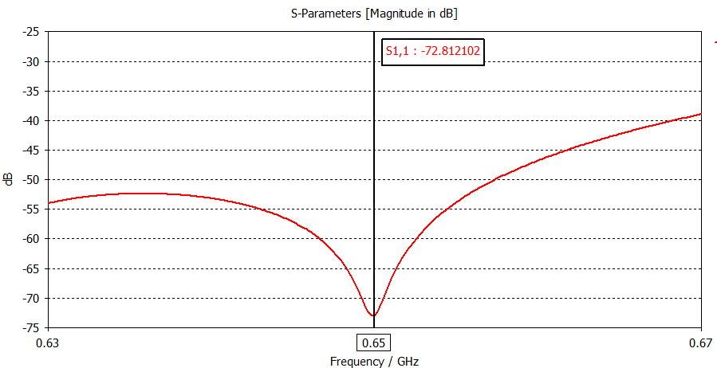
650MHz频率点S11优化还在继续
T-bar在-30dB以下带宽更宽

Slide 17
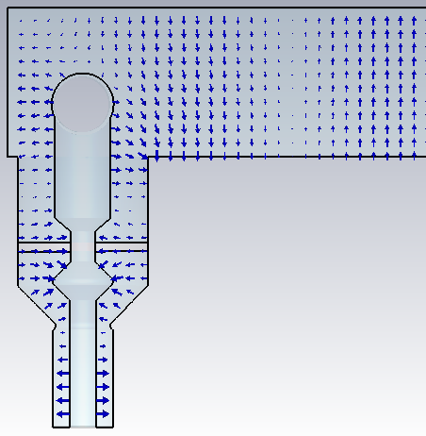
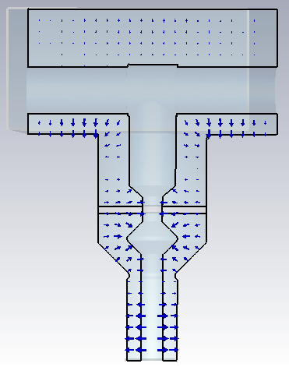
陶瓷电场比门钮更均匀分布

Slide 18
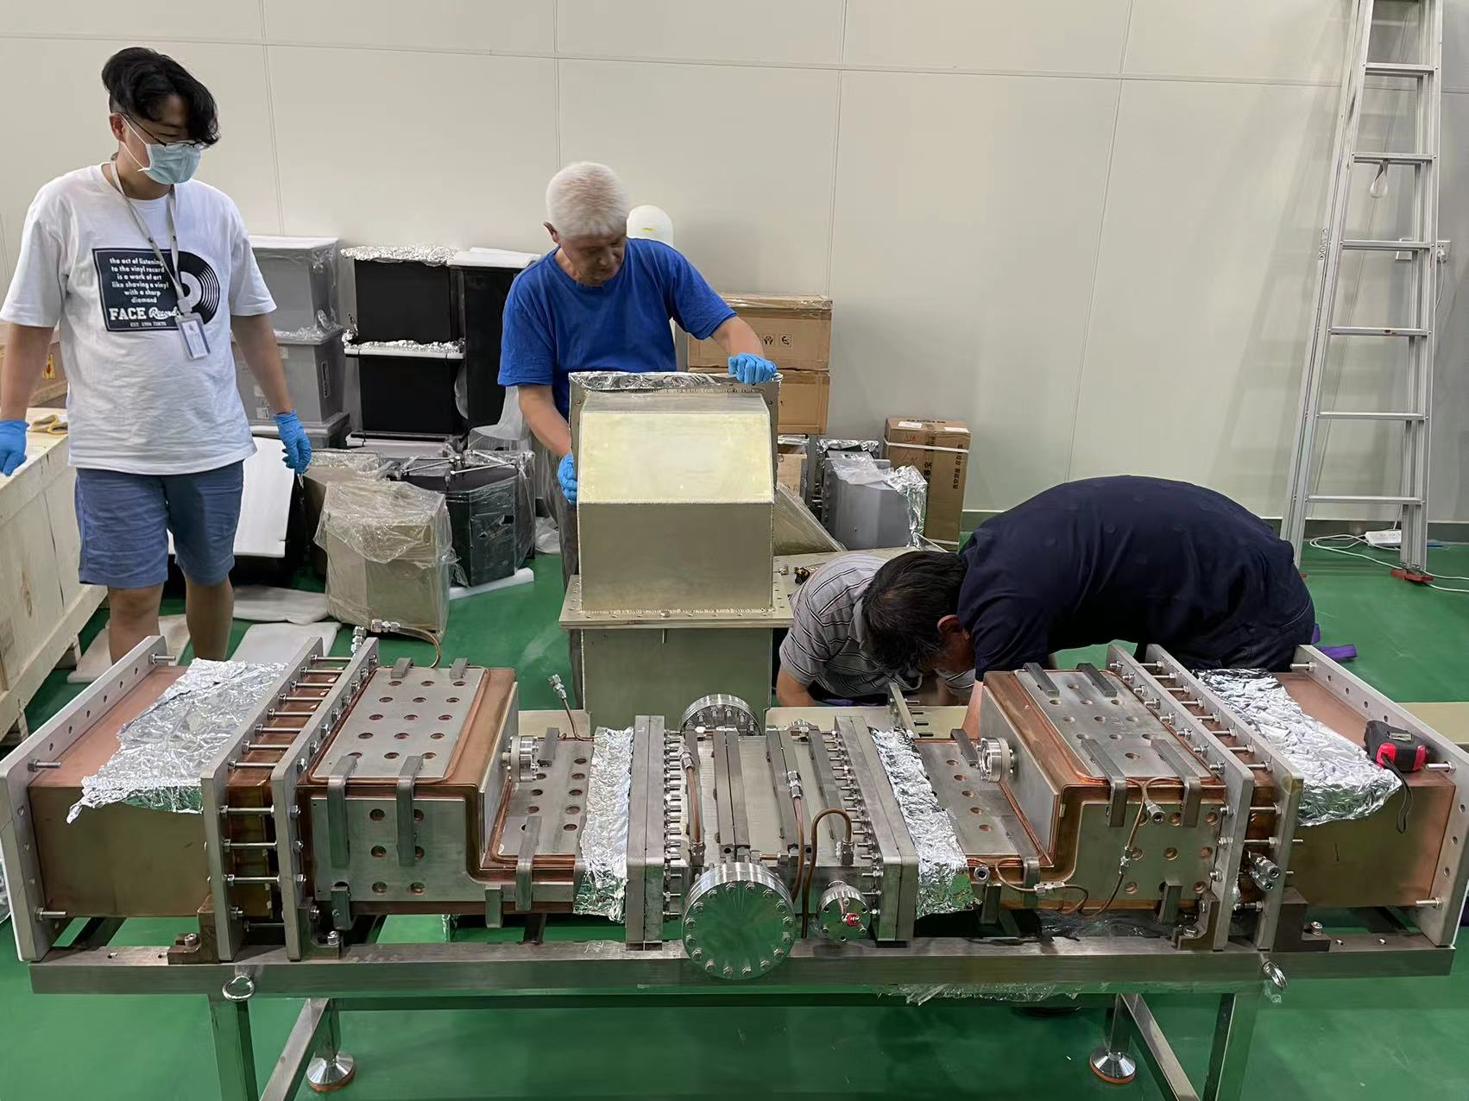
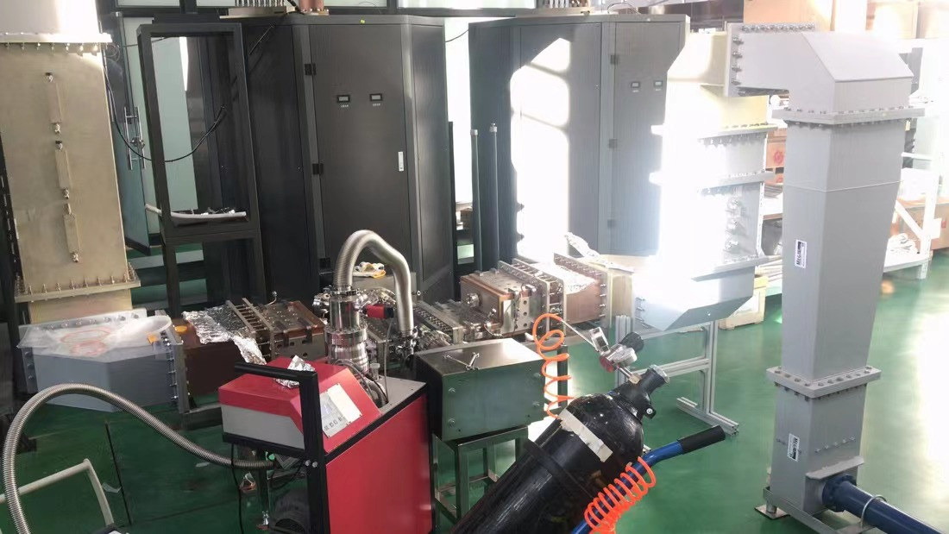
MBK加工
输出窗实验台完成加工，已运抵怀柔平台现场，并于上周安装就位，预计本周开始高功率老练与测试。

Slide 19
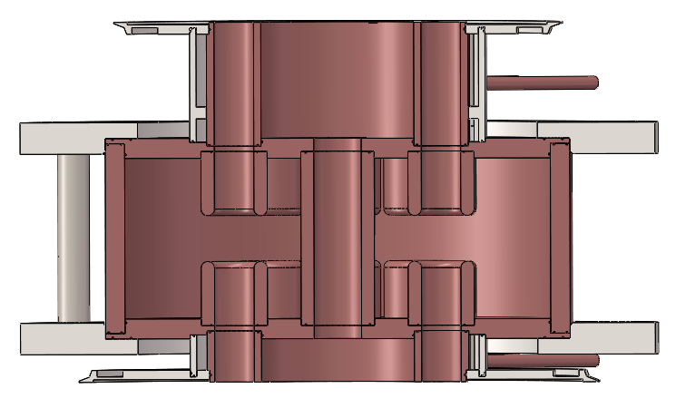
MBK加工
2#实验腔完成加工，但出现真空漏气和频率偏移，相关工艺流程还在进一步摸索中。
频率出现1.8MHz降低
目前判断漂移管外壁水套内侧这道焊漏

Slide 20
MBK加工
MBK电子枪、收集极和聚焦线圈正在加工过程中。

Slide 21
C波段速调管
5720MHz/80MW速调管电子枪和聚焦线圈完成物理设计

Slide 22
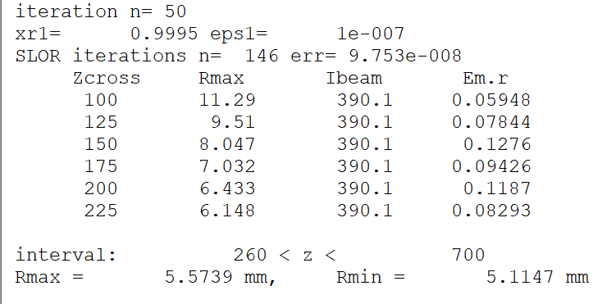
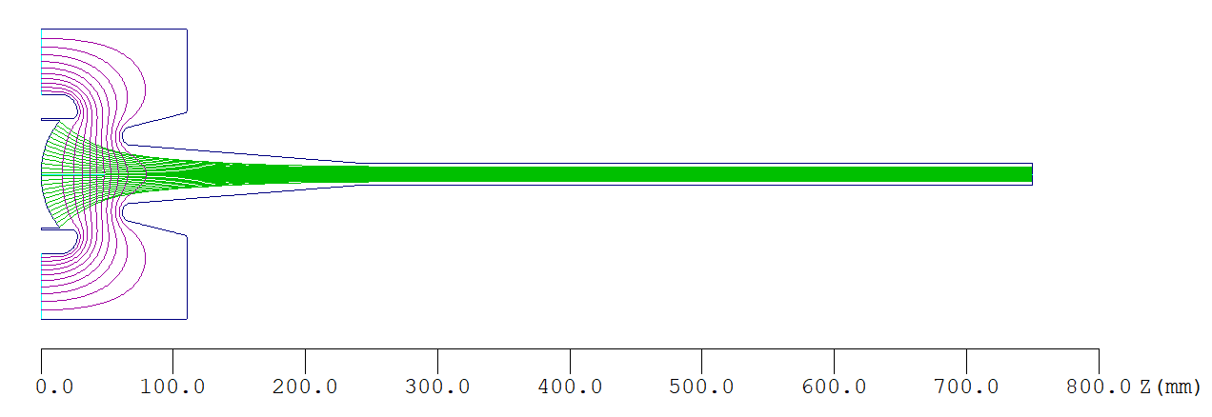
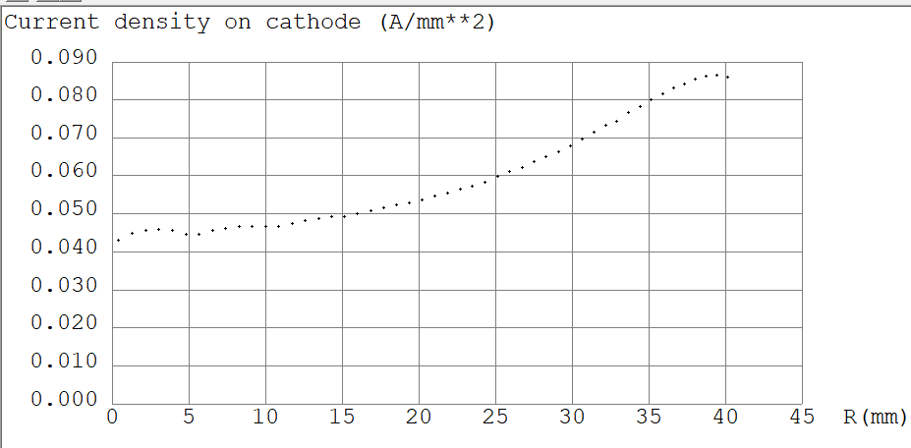
Beam Trajectories
Beam Current
Emax@ FE = 0.1864E+05 V/mm
Emax @Anode = 0.1546E+05 V/mm
Beam Current = 390 A
Beam Voltage = 410 kV
Perveance = 1.49 µP
Cathode Loading
Average = 6.5 A/cm^2
8.5 A/cm^2
4.4 A/cm^2
% Ripple rate < 4.2%
Cathode uniformity 1.9 : 1
It is observed that the edge peaks became larger at higher cathode temperatures while still operating space-charge-limited due to greater thermal expansion. They are also larger under temperature-limited operation [1].

Slide 23
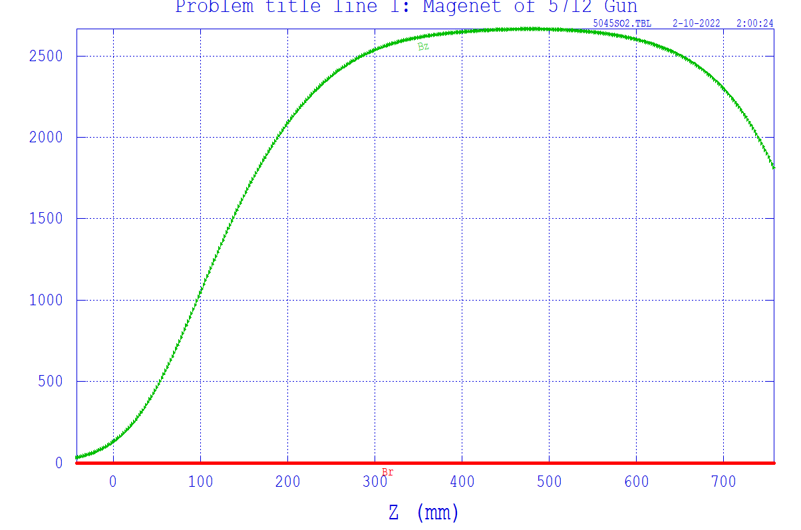
Pole Pieces
Reverse Coil
Focusing Coils
Magnetic Field at the Tube Body = 2540G
Magnetic Field at the Cathode = 32.67 G

Slide 24
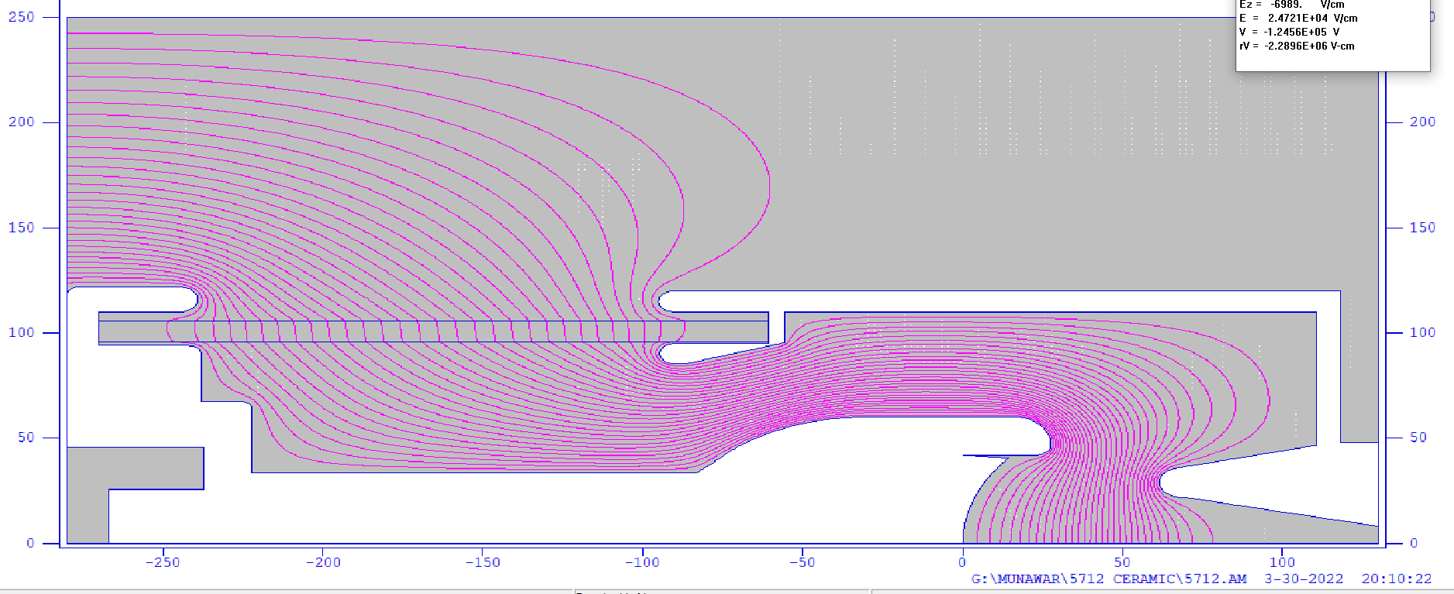
Surface Gradient at Beam Optic & Ceramic of 80MW Klystron Gun
4.47 kV/mm
21.84 kV/mm
@upper ceramic; 106.000 -92.2877 4.4685E+04
@ FE 59.9832 18.0268 2.1844E+05
18.39 kV/mm
@anode; 30.6698, 61.6178, 1.8394E+05
@lower ceramic; 96.0000, -96.7931, 2.9319E+04
@ corona 85.803, -91.8242, 1.5702E+05
Notes:
@Corona 85.8033,-91.8242, maximum field is, 1.5702E+05

Slide 25
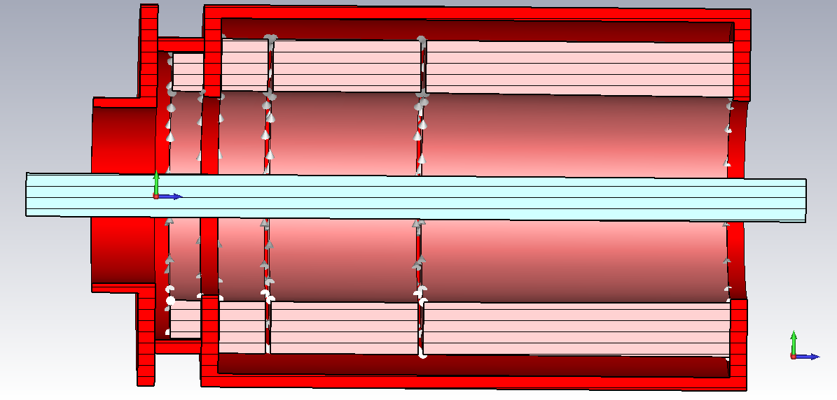
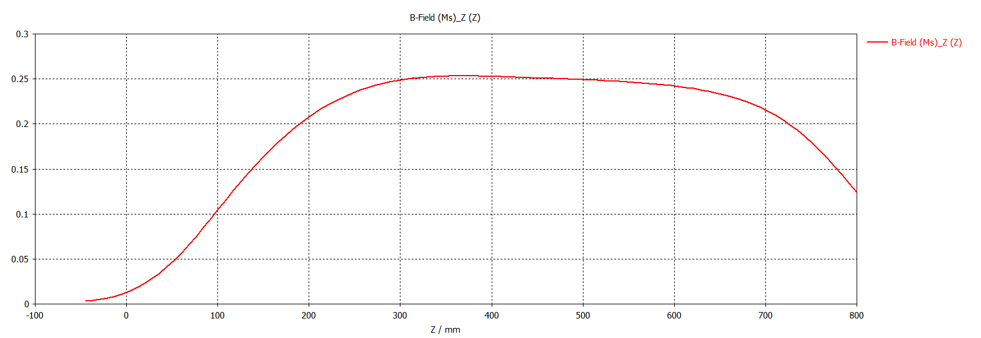
80MW Design & Simulation of Solenoid in CST
32.714 G

Slide 26
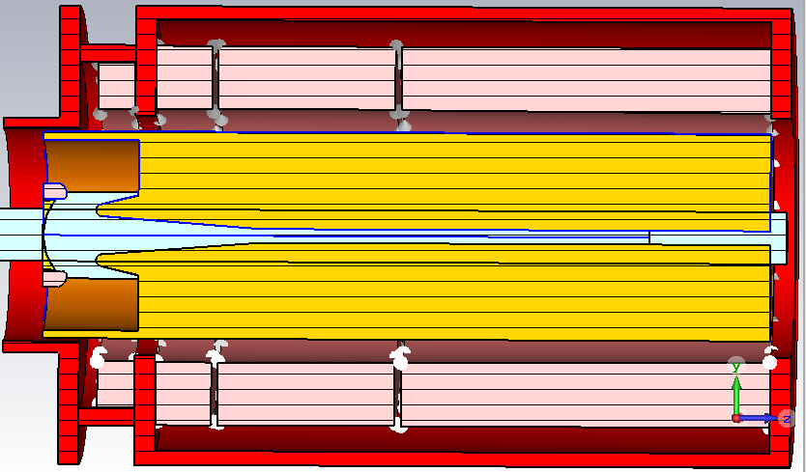
Cross sectional view of the Combined Model of Gun Drift tube & Solenoid in CST

Slide 27
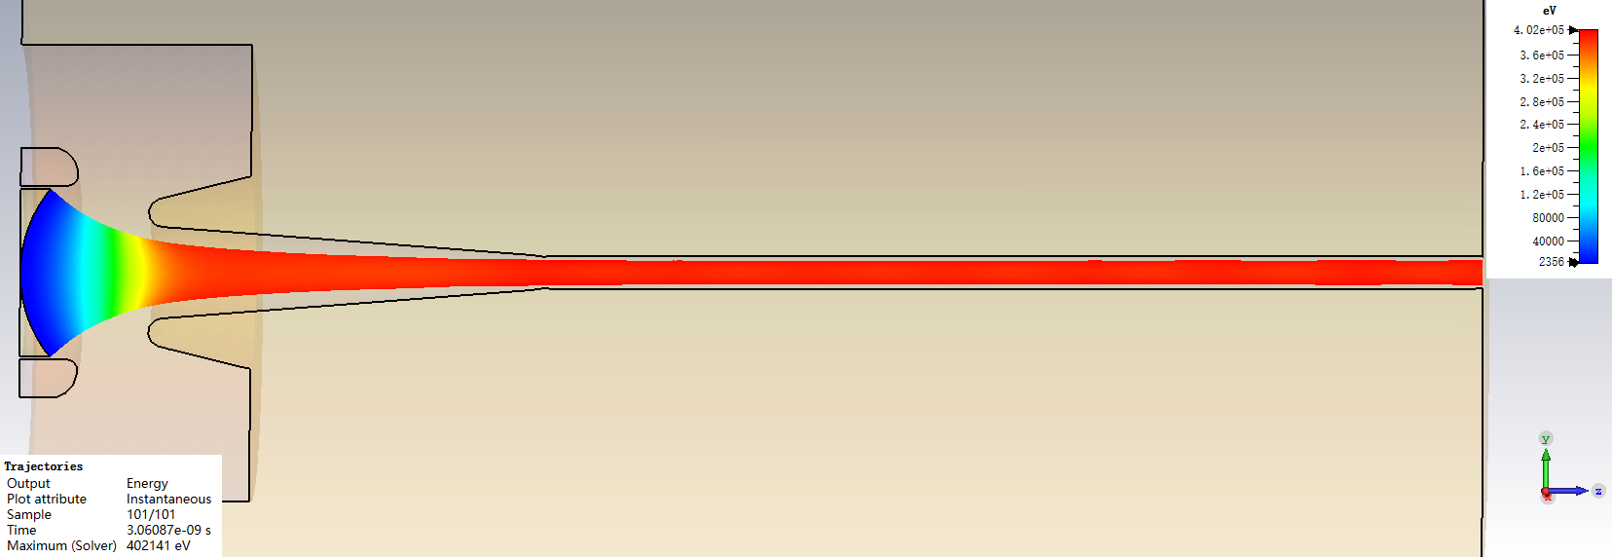
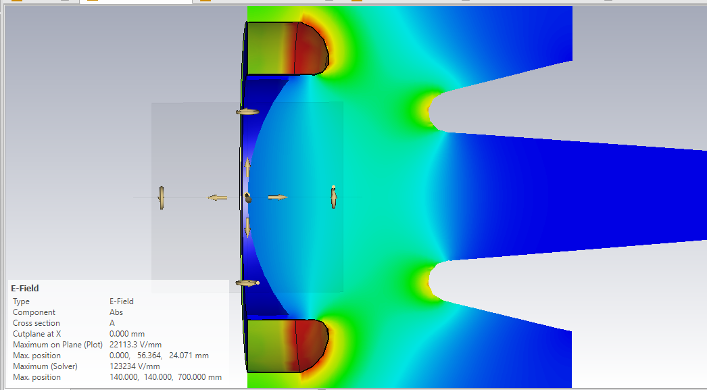
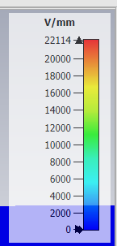
80MW CST Simulation Result in CST(1)
Beam trajectories
Surface Gradient

Slide 28
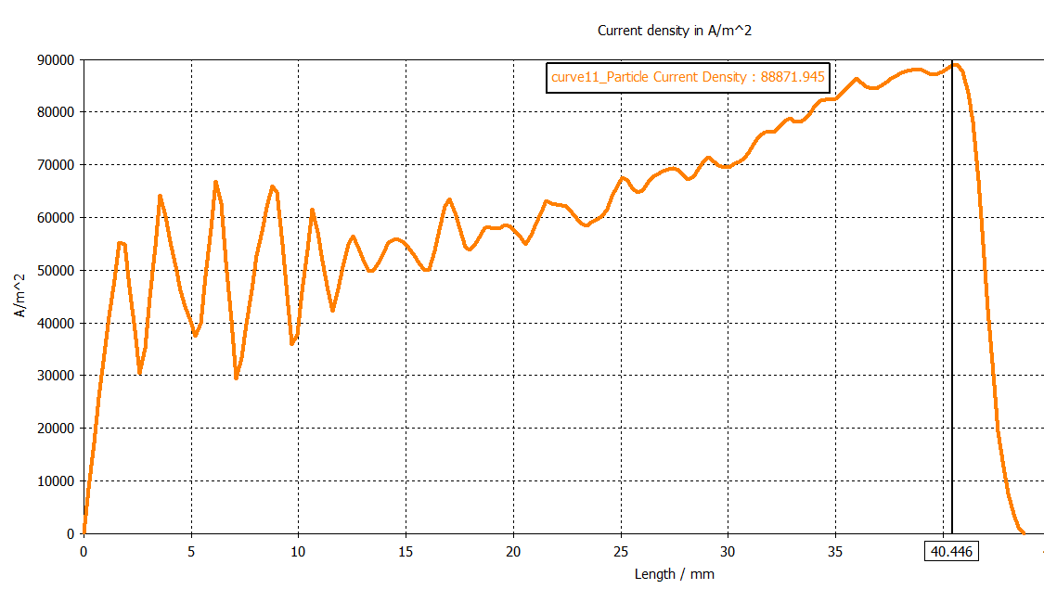
Cathode Emission Density in CST (2)
Max: 8.90 A/cm^2
Max: 3.0 A/cm^2
Cathode Emission across the diameter of the cathode
Cathode Emission density across the radius of the cathode

Slide 29
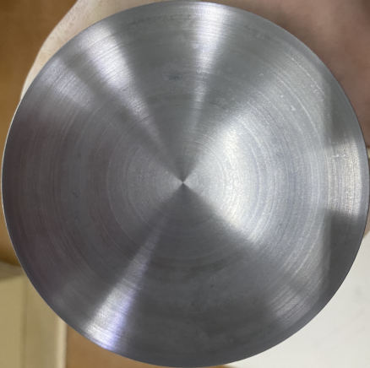
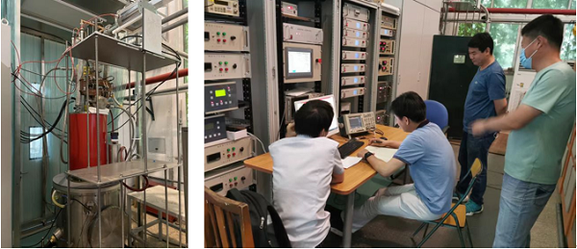
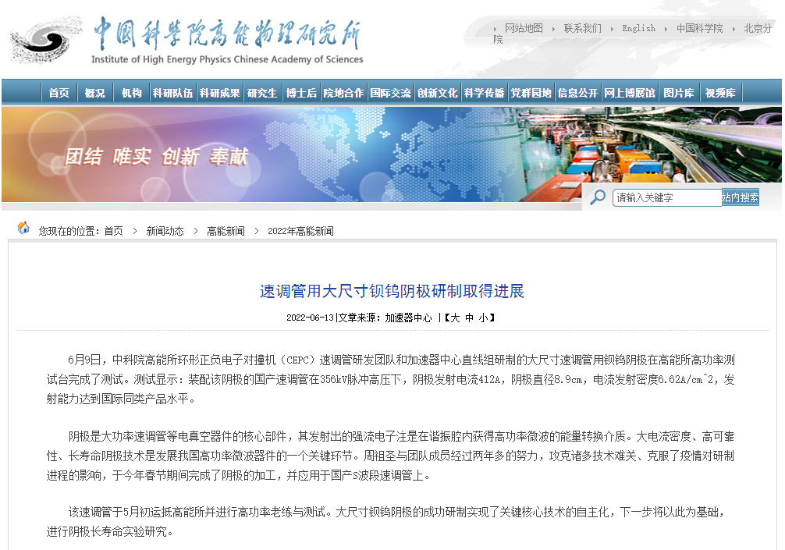
国产阴极
6月9日，大尺寸速调管用钡钨阴极在高能所高功率测试台完成了测试。测试显示：装配该阴极的国产速调管在356kV脉冲高压下，阴极发射电流412A，阴极直径8.9cm，电流发射密度6.62A/cm^2，发射能力达到国际同类产品水平。
该速调管子5月14日开机以来，一直保持50Hz/40MW水平运行，截至目前，已运行2520小时，将继续保持运行状态，继续阴极长寿命研究。

Slide 30
下一步计划
完善陶瓷窗设计，邀请相关专家进行技术评审；
分析高效率样管物理设计，评估测试效率<设计值的原因；
对陶瓷窗进行解剖，查看速调管内部真空侧状况，进一步确定陶瓷裂开的原因；
推进C波段速调管束流动力学设计；
推进MBK工艺研究和加工。

Slide 31
Thanks for your attention!

